Slide 1
الصف الثاني متوسط
الفصل الخامس
النباتات
الأستاذة : فوزية الشهري

Slide 2
النباتات
الأهداف المتوقع منك تحقيقها
في نهاية الدرس بإذن الله
تحدد الخصائص العامة لجميع النباتات
تقارن بين النباتات الوعائية واللاوعائية
تميز خصائص كل من النباتات اللاوعائية اللابذرية والنباتات الوعائية اللابذرية
تحدد أهمية بعض النباتات اللاوعائية والوعائية

Slide 3
النباتات
الأهمية
هيأ الله النباتات لانتاج الاكسجين والغذاء لبقاء المخلوقات الحية الأخرى
النباتات اللابذرية من أوائل النباتات التي تنمو في البيئة المدمرة ، وتساعد على بناء التربة لنمو النباتات الأخرى
المفردات :
النباتات الوعائية. النباتات اللاوعائية
اشباه الجذور. الأنواع الرائدة

Slide 4
ما النباتات
تتحدث الله بشكل جميل ومعجزعن كيفية إنبات النبات إبتداء من سقوط الأمطار وحتى نموها وكيف أصبحت جنّات ذات ثمار يانعة وفي بضع كلمات لتدل على بديع كلام الخالق جلّ في علاه
قال ربنا سبحانه وتعالى :
(وَهُوَ الَّذِيَ أَنزَلَ مِنَ السَّمَاء مَاء فَأَخْرَجْنَا بِهِ نَبَاتَ كُلِّ شَيْءٍ فَأَخْرَجْنَا مِنْهُ خَضِرًا نُّخْرِجُ مِنْهُ حَبًّا مُّتَرَاكِبًا وَمِنَ النَّخْلِ مِن طَلْعِهَا قِنْوَانٌ دَانِيَةٌ وَجَنَّاتٍ مِّنْ أَعْنَابٍ وَالزَّيْتُونَ وَالرُّمَّانَ مُشْتَبِهًا وَغَيْرَ مُتَشَابِهٍ انظُرُواْ إِلِى ثَمَرِهِ إِذَا أَثْمَرَ وَيَنْعِهِ إِنَّ فِي ذَلِكُمْ لآيَاتٍ لِّقَوْمٍ يُؤْمِنُونَ)
الآية (99) من سورة الأنعام .

Slide 5
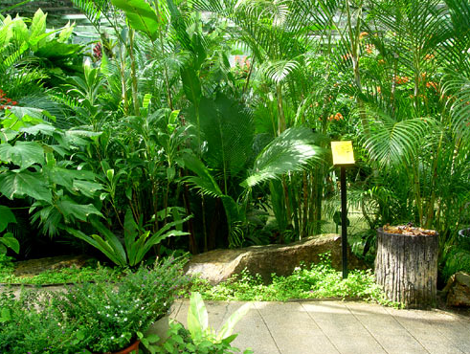
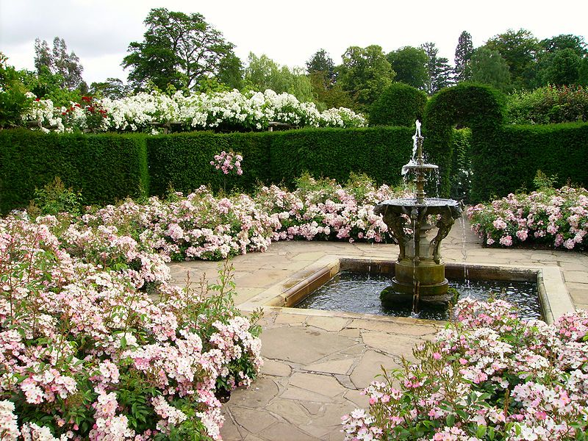
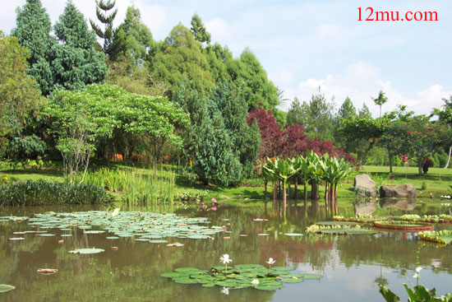
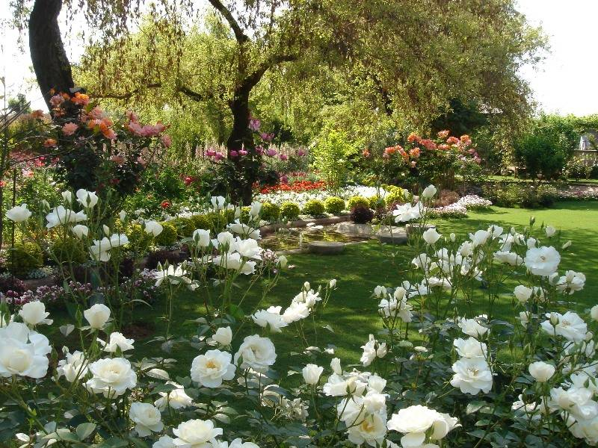
حبا الله هذه الارض بمناظر تحفل بالنضارة والجمال وتسحر الابصار

Slide 6
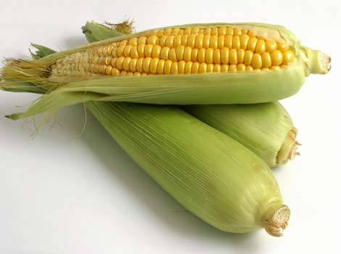
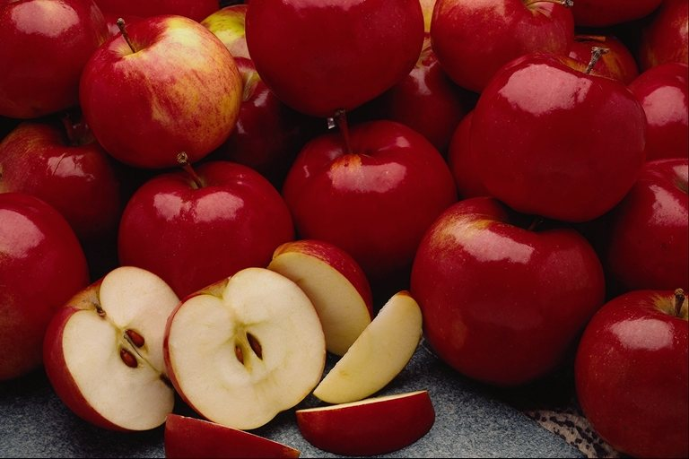
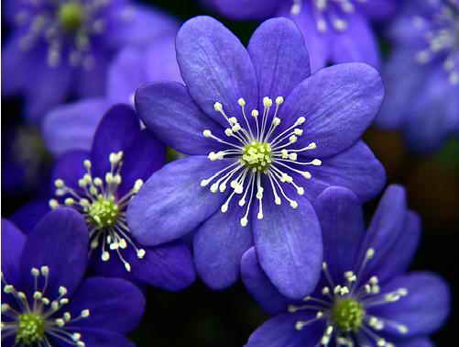
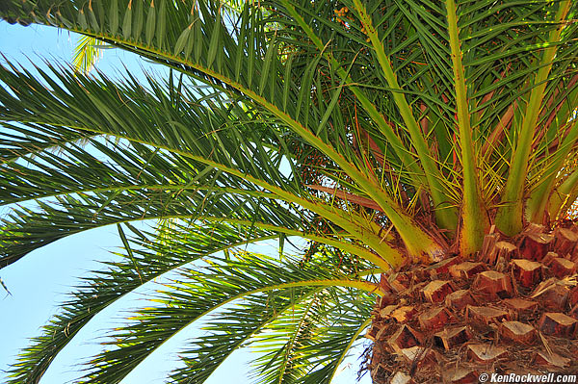
تتراوح انواع النباتات التي تم اكتشافها بين 260,000 الى 300,000 نوع تقريبا ومازال هناك العديد من الانواع التي لم تكتشف بعد .

Slide 7
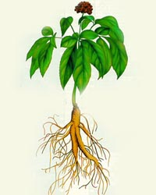
الازهار
الاوراق
الساق
الجذور
وضحي اجزاء النبتة ؟

Slide 8
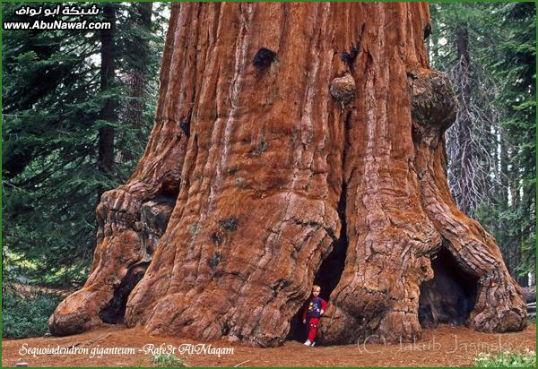
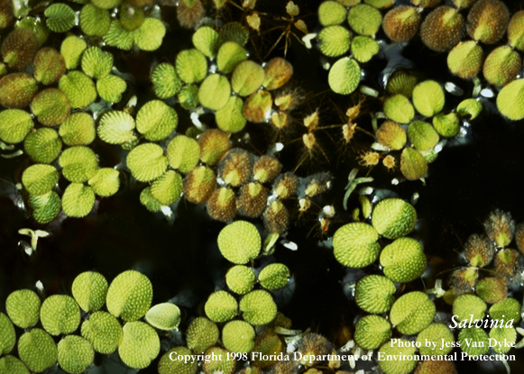
تختلف النباتات في حجومها .
منها اشجار عملاقة قد تصل 100 م
منها نباتات مجهرية.
شجرة الخشب الاحمر
السرخسيات المائية

Slide 9
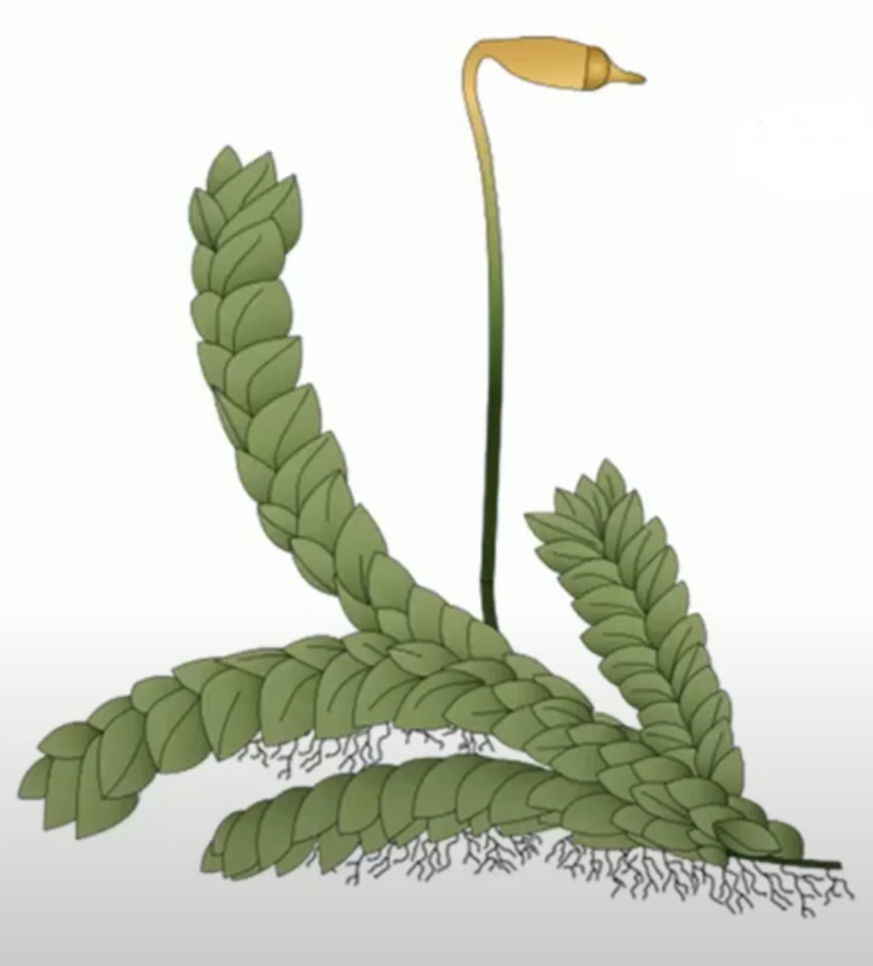
2) للنباتات جذور أو اشباه جذور
اهميتها
المقصود بأشباه جذور
تمتلك جذوراً ليفية بدلا من الجذور الحقيقية
تعمل على تثبيت النبات في الارض أو الصخور وربما على النباتات الاخرى

Slide 10
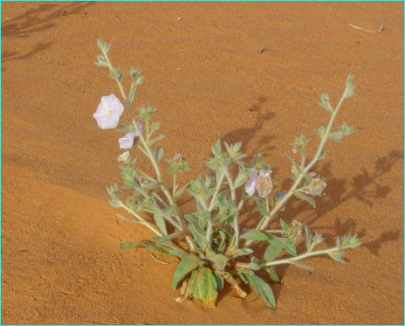
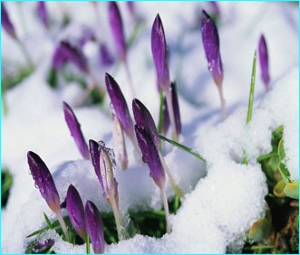
ماذا ترين في الصورتين ؟؟ وكيف يمكنك ربط هذه الصور بخصائص النباتات ؟
لها القدرة على التكيف للعيش في جميع البيئات الموجودة في الارض تقريبا .

Slide 11
4- تحتاج جميع النباتات الى الماء .

Slide 13
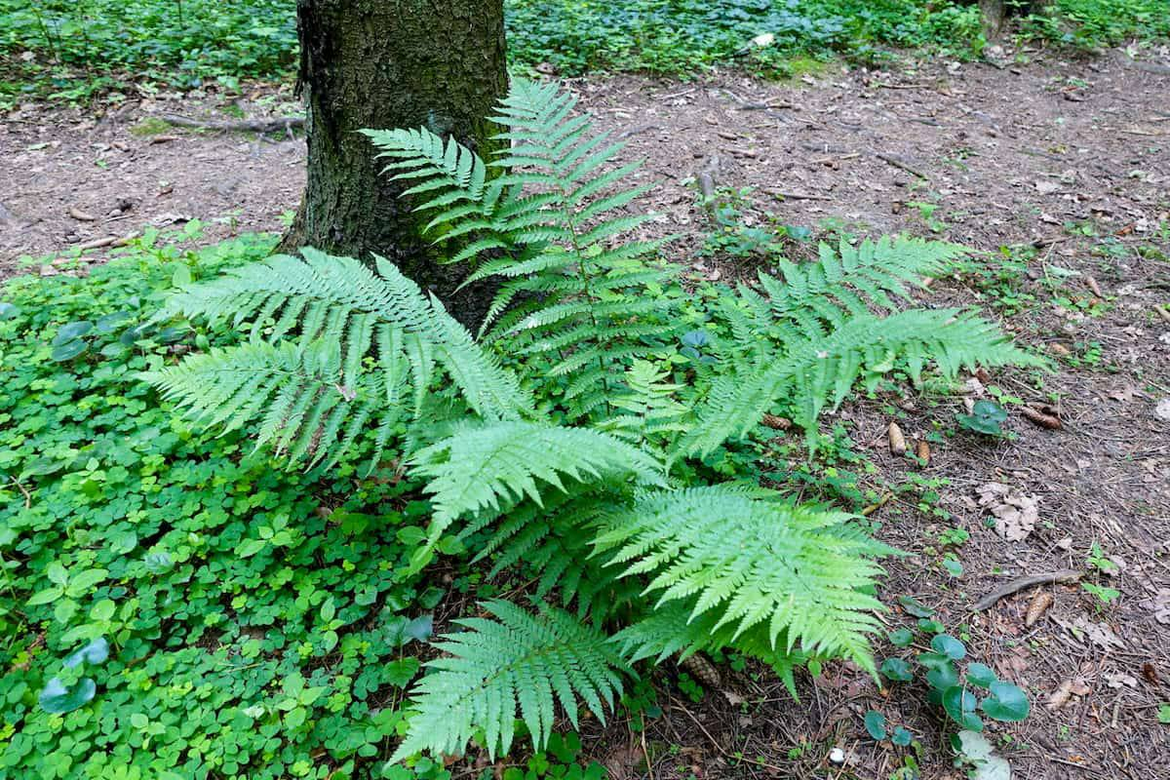
تصنف المملكة النباتية الى مجموعتين رئيسية تسمى اقسام
تصنيف النباتات
نباتات لا وعائية
نباتات وعائية

Slide 14
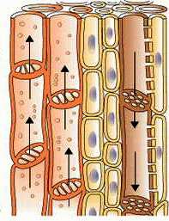
تصنيف النباتات
تصنف المملكة النباتية الى مجموعات رئيسية تسمى اقساما .
النباتات
النباتات اللاوعائية
النباتات الوعائية
سبب
التسمية
سبب
التسمية
لانها لاتحتوي على تراكيب انبوبية لنقل الماء والمواد الغذائية.
لانها تحتوي على تراكيب انبوبية الشكل تنقل الماء والمواد الغذائية .

Slide 16
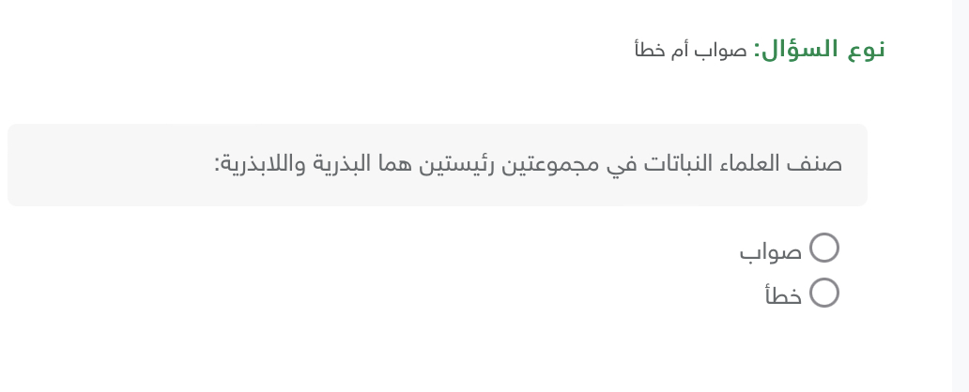

Slide 17
استراتيجية الاحظ وادون
شاهدي المقطع التالي ودوني اهم المعلومات عن النباتات اللابذرية

Slide 18
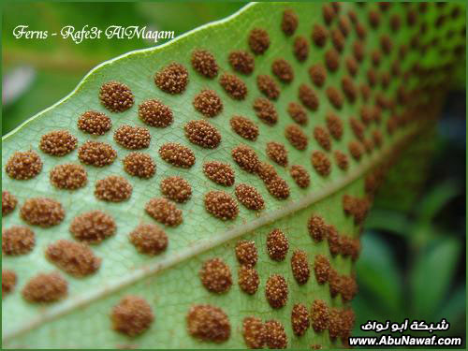
خصائص النباتات اللابذرية
@ تنمو في المناطق الرطبة
@ طولها يتراوح بين 2 إلى 5 سم
@ نباتات لا تنمو ولا تتكاثر من البذور
@ سمكها لا يتجاوز عدد قليل من الخلايا
@ تمتص الماء مباشرة عبر غشاء الخلية والجدار الخلوي
جذور ليفية) ) @ لها أشباه سيقان وأشباه أوراق خضراء اللون وأشباه جذور
و بالتالي ..
لا تستطيع أن تنمو إلى طول أكبر

Slide 19
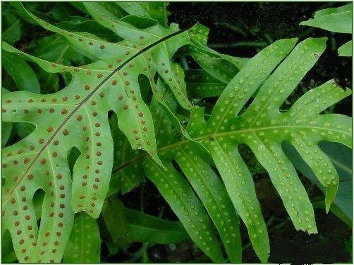
( تتكاثر بالأبواغ )
لماذا لا تنمو من البذور ؟
لأنه ليس لها أزهار أو مخاريط لإنتاج البذور
عللي
1- لأنها لا تنمو ولا تتكاثر من البذور بل تتكاثر بالأبواغ
1- تسمية النباتات اللابذرية بهذا الاسم؟
2- تعيش اللاوعائيات في المناطق الرطبة؟
2- لأنها لا تمتلك جذور فتمتص الماء مباشرة عبر غشاء الخلية و الجدار الخلوي .

Slide 20
فردي
تقويم مرحلي
النباتات اللاوعائية تمتص الماء مباشرة عبر ..
الساق
عشاء الخلية
الجذور
خلايا التكاثر في الحزازيات تسمى
الابواغ
الامشاج
البراعم
الجاميتات

Slide 21
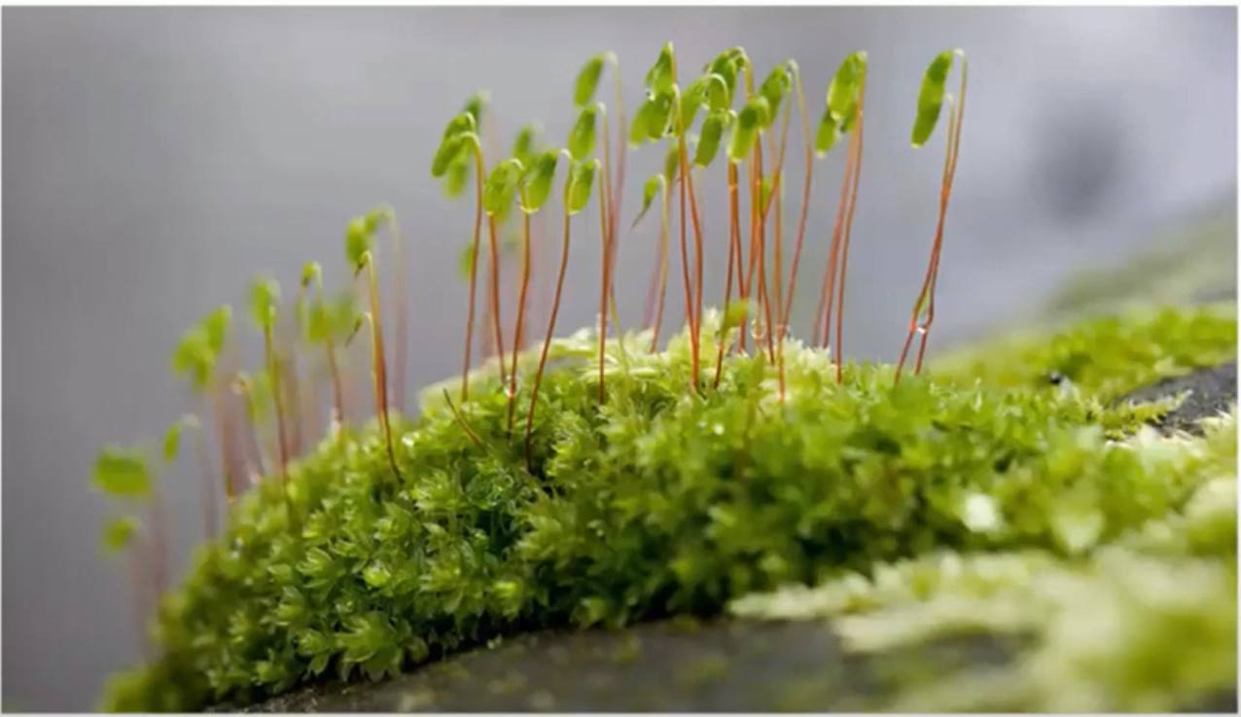
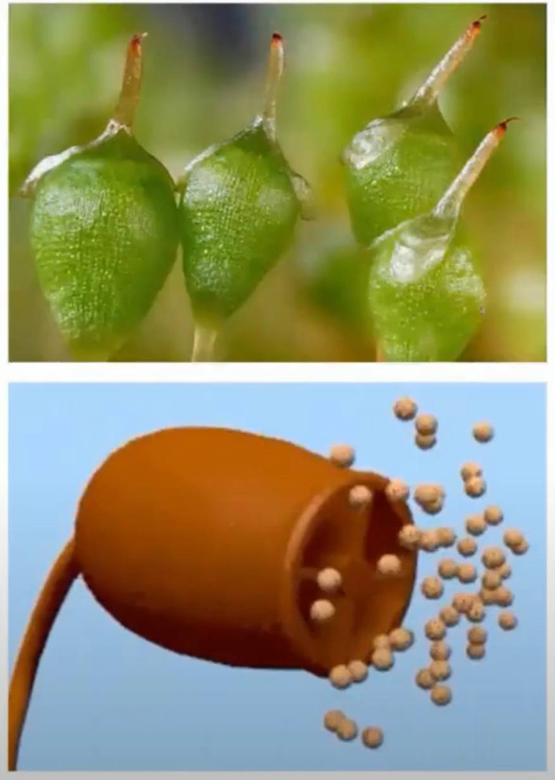
خصائص النباتات اللابذرية
عدد خصائص النباتات اللاوعائية اللابذرية .
1
سمكها لا يتجاوز عدد قليل من الخلايا
3
تنمو معظمها في مناطق رطبة
تنمو تمتص الماء مباشرة عبر غشاء وجدر الخلية
2
طولها يتراوح بين 2 إلى 5 سم
5
4
6
تتكاثر بواسطة
لها اشباه أوراق وسيقان وجذور
الابواغ

Slide 22
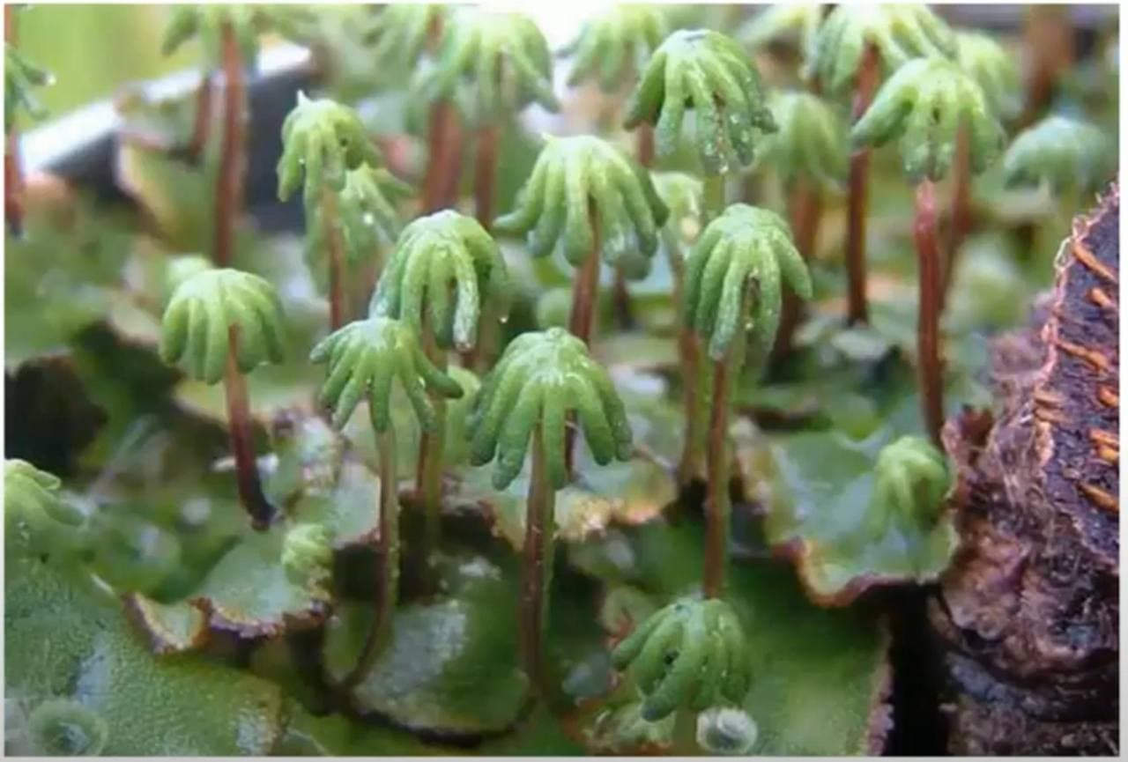
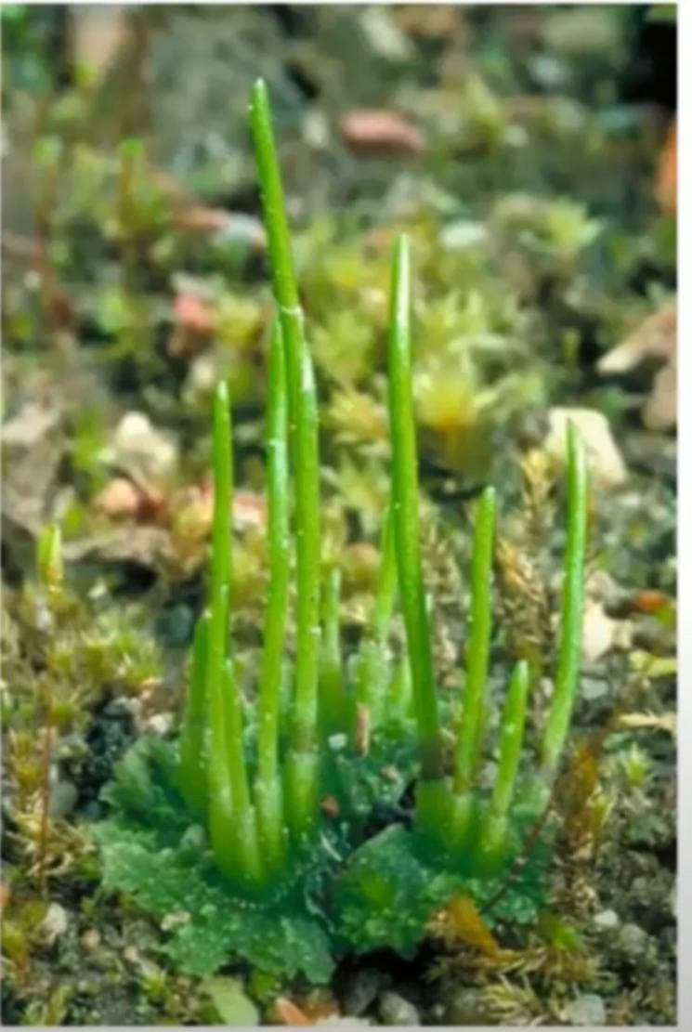
اذكري امثله لنباتات لاوعائية لا بذرية ؟

Slide 23
امثلة للنباتات اللاوعائيه اللابذرية
ما هي الخاصية المميزة لكل مثال مما يلي ؟
عشبة ذات القرون
حشيشة الكبد
حزازيات
كان يعتقد انها علاج لامراض الكبد
من أوائل النباتات التي تنمو في البيات الجديدة
تحتوي ع بلاستيده خضراء وحدة

Slide 24
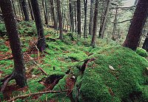
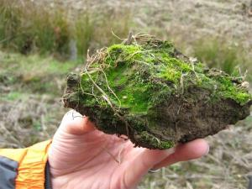
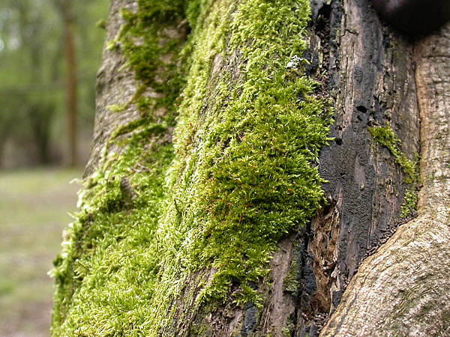
اماكن تواجدها
تنمو دائماً على
الارض
الصخور
جذوع الاشجار
تنمو في المناطق الرطبة لكن بعضها استطاع التكيف للعيش في الصحراء .

Slide 25
الكتاب ص٩٠
ما المقصود بالأنواع الرائدة

Slide 26
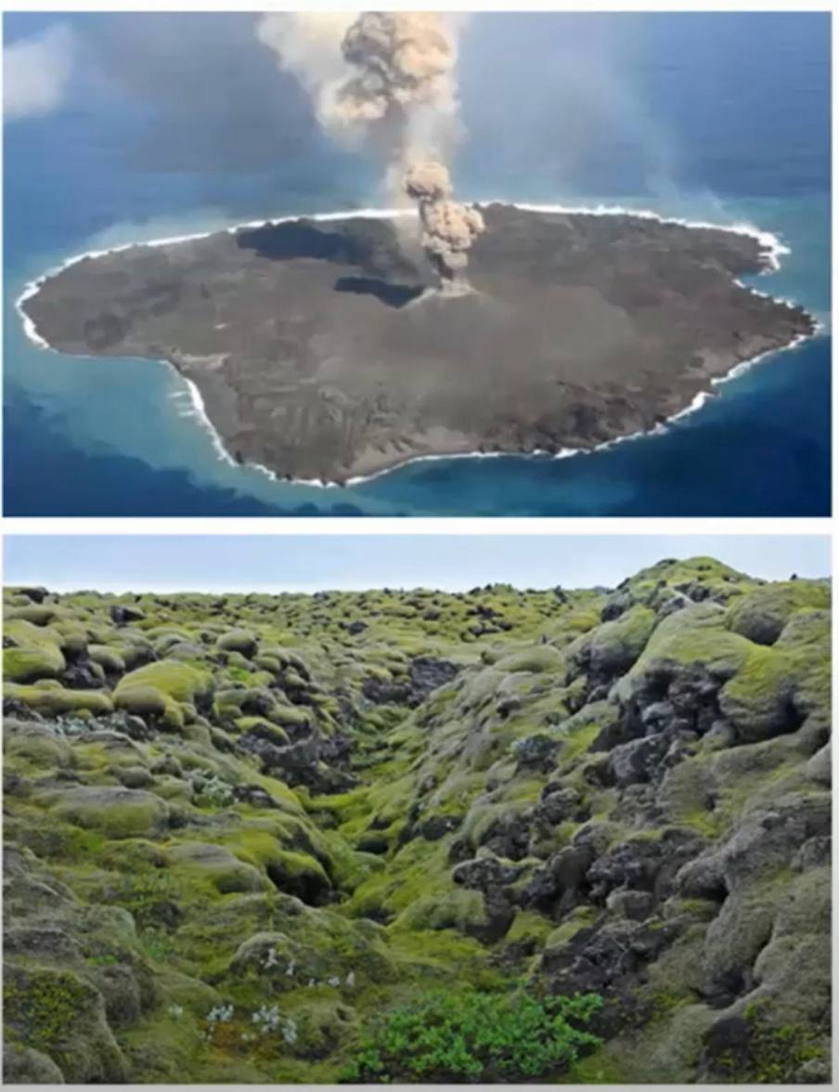
الأنواع الرائدة
هي المخلوقات التي تنمو اولا في البيئات الجديدة أو غير المستقرة .
فائدتها
لها القدرة على تحطيم الصخور بشكل بطيء مما يؤدي الى تكوين تربة جديدة
مما يسمح للمخلوقات الحية الاخرى للانتقال الى المنطقة .

Slide 27
فردي
تقويم ختامي
المخلوقات التي تنمو أولا في البيئات الجديدة غير المستقرة هي..
الأنواع الثانوية
الأنواع الرائدة
الحيوانات
خلايا التكاثر في الحزازيات تسمى
الابواغ
الامشاج
البراعم
الجاميتات

Slide 28
تقويم نهائي
عللي
تعد النباتات الأولية مهمة في البيئات غير مستقرة؟
لان لها قدرة على تحطيم الصخور و تكوين التربة وتهيئة ظروف تسمح بنمو النباتات الأخرى

Slide 29
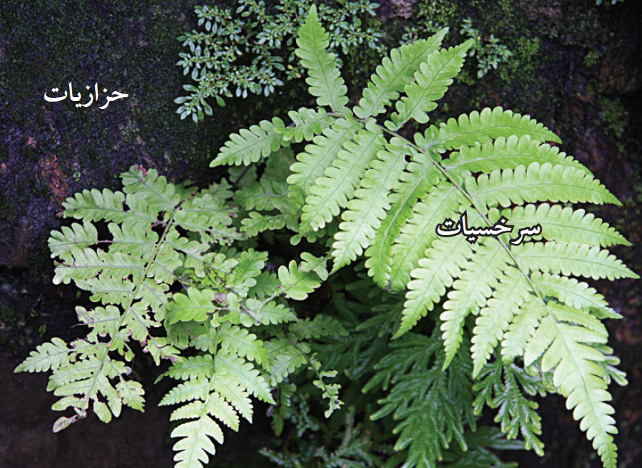
ما سبب تسميتها بهذا الاسم ؟
أبواغ
لأنها تتكاثر بالأبواغ وليس لديها بذور
وتحتوي على أنسجة وعائية تتكون من خلايا طويلة أنبوبية الشكل تحمل الماء و الأملاح المعدنية والغذاء داخل خلايا النبات
تستطيع النباتات الوعائية النمو إلى طول أكبر وسُمك أكثر
لأن النسيج الوعائي يوزع الماء والمواد المغذية فيها إلى جميع الخلايا

Slide 30
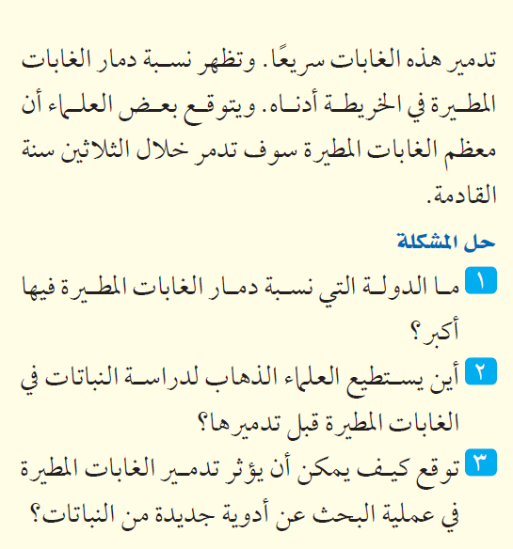
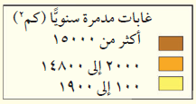

Slide 31
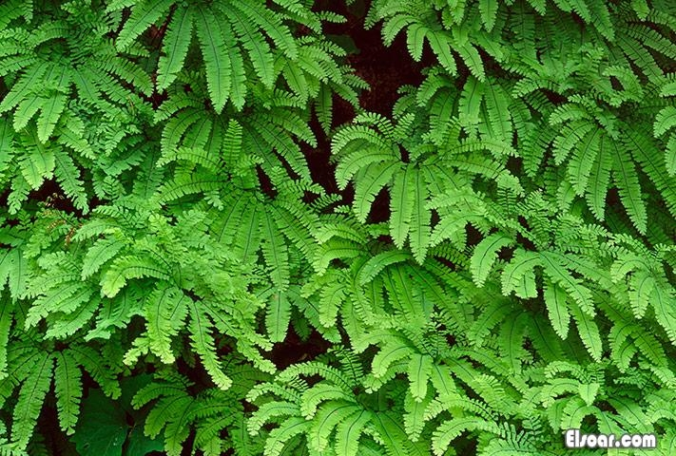
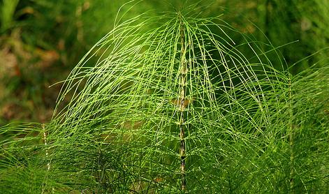
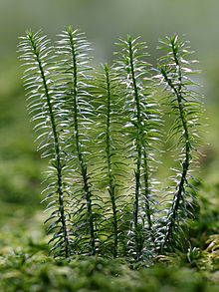
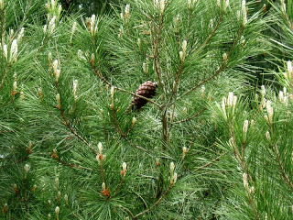
السرخسيات
ازدهرت قبل 360 مليون سنة وقد تم اكتشاف ذلك من خلال الأحافير
لها سيقان وأوراق وجذور و تُسمى أوراق السرخسيات السعف
السرخسيات هي الأكثر توافراً حيث تصل إلى 12000 نوع تقريباً
تعيش في المناطق الاستوائية من العالم
تتكاثر بالأبواغ التي توجد في تراكيب خاصة على السطح السفلي لأوراقها
أكتشف حتى الأن 1000 نوع تقريباً من الصنوبريات الأرضية و الحزازيات قدم الذئب و ذيل الحصان
لا يزيد طولها على 3 إلى 5 أمتار
الحزازيات قدم الذئب
الصنوبر الأرضي
ذيل الحصا ن

Slide 32
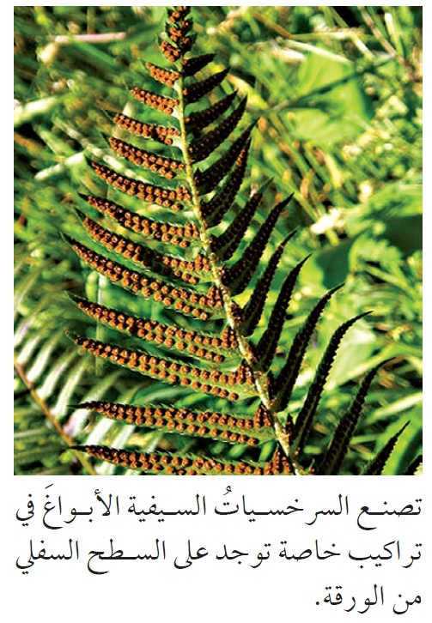
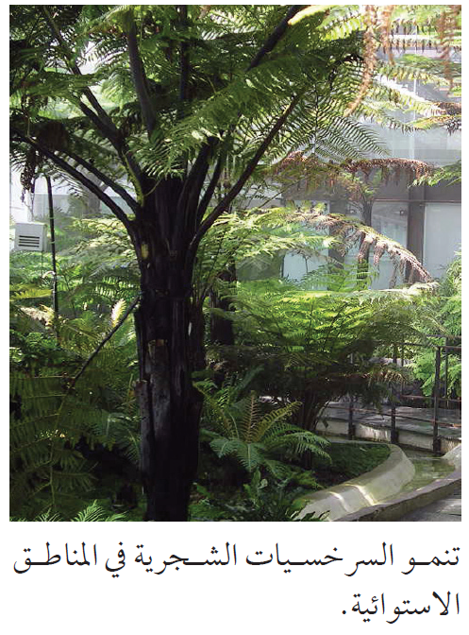
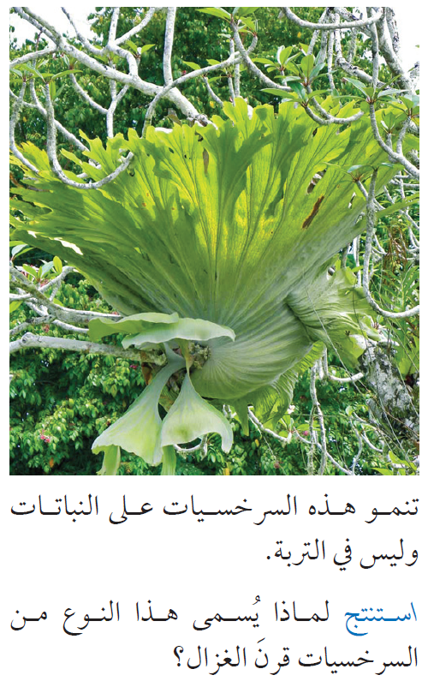
السرخسيات
للسرخسيات أشكال وأحجام مختلفة
لأن شكل أوراقها يشبه قرن الغزال

Slide 33
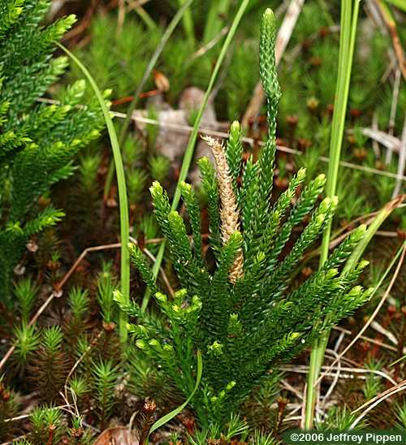
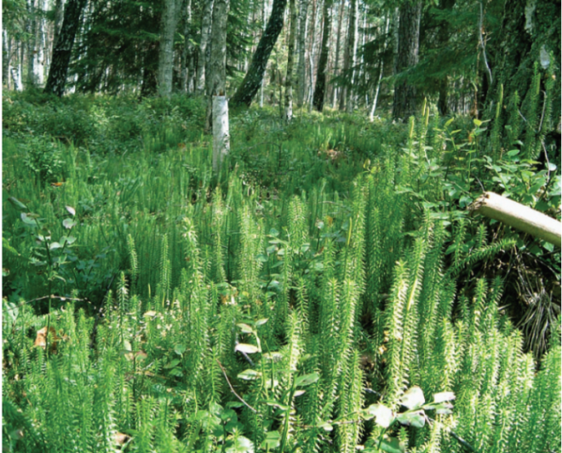
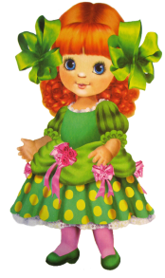
مثل الصنوبر الأرضي والحزازيات المسمارية
لها أوراق إبرية الشكل
تعيش الصنوبريات الأرضية في المناطق القطبية إمتداداً إلى المناطق المدارية
تحمل الأبواغ في تركيب صغير يشبه مخاريط الصنوبر يوجد في نهاية الساق
لماذا لا تتوفر حزازيات قدم الذئب بأعداد كبيرة و تعتبر مهددة بالإنقراض ؟
بسبب استخدامها في تصنيع أكاليل الورد وأغراض الزينة الأخرى .

Slide 34
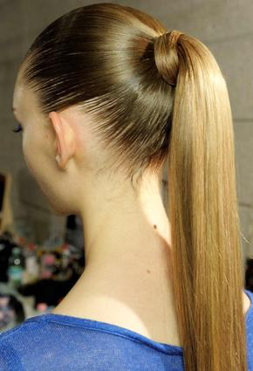
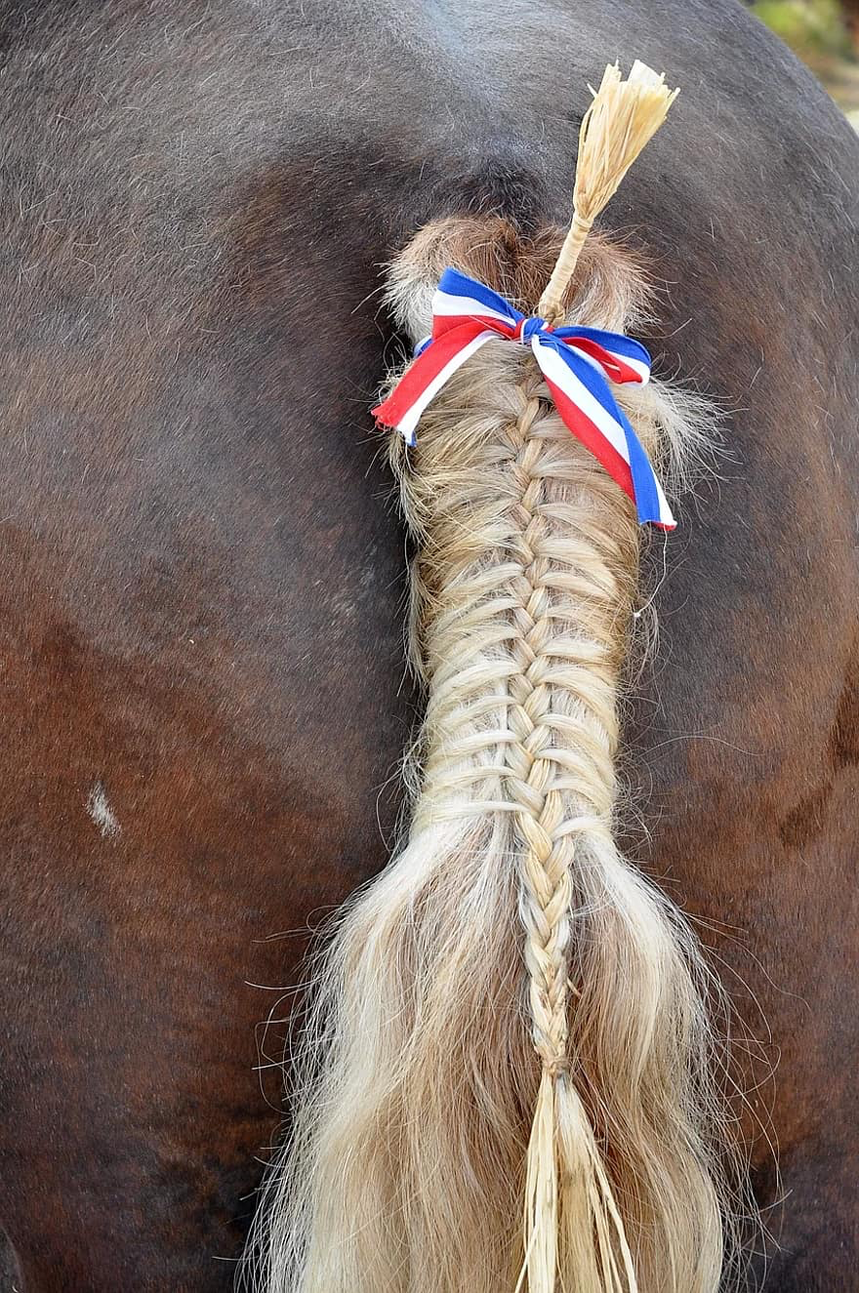

Slide 35
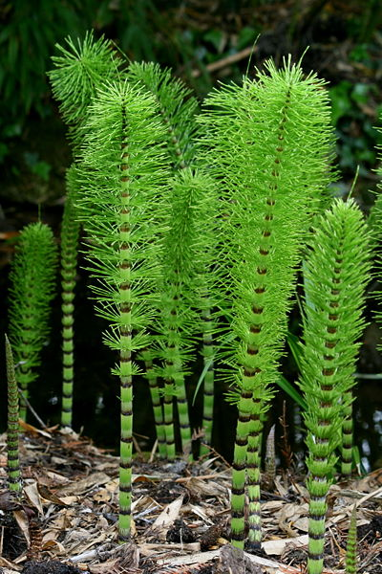
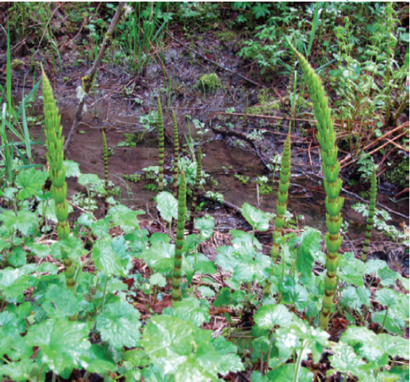
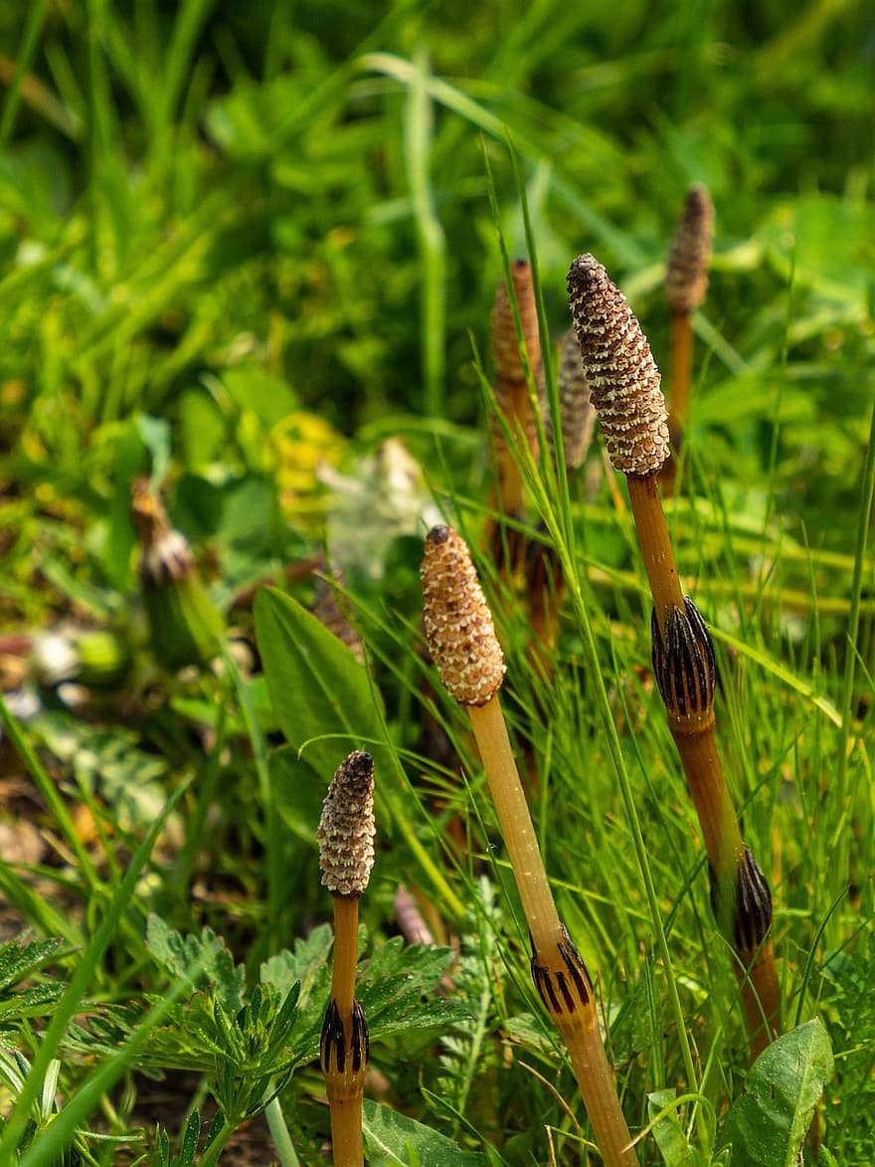
يتميز بتركيب ساق مجوف ومحاط بنسيج وعائي حلقي ويحتوي عقد تنمو حولها أوراق
يحتوي الساق على مادة السيليكا الموجودة في الرمل لذا يستخدم في تلميع الأشياء وتنظيف أدوات الطبخ
الأبواغ توجد في تراكيب تشبه المخاريط على قمة الساق

Slide 36
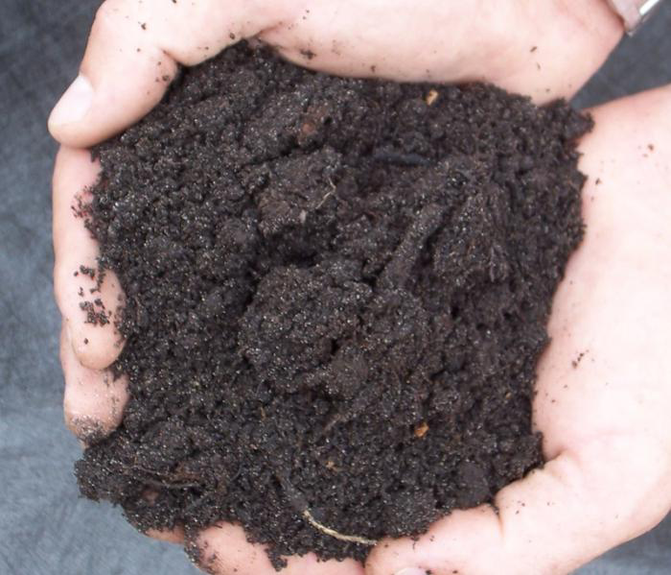
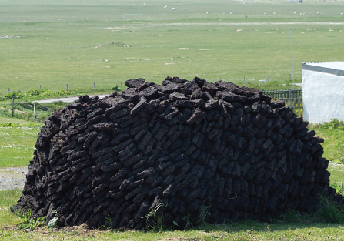
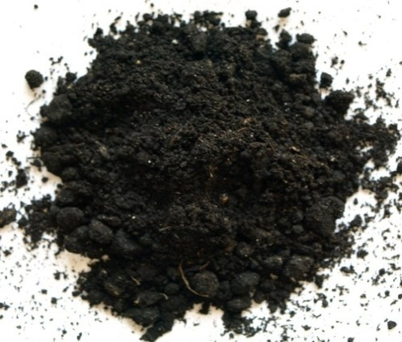
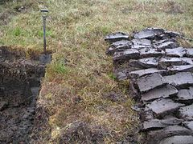
الخُثّ
عندما تموت نباتات المستنقعات (غالباً ما تكون لابذرية كالسرخسيات والحزازيات) فإن التراب المشبع بالماء يقلل من سرعة تحللها ومع مرور الزمن تتعرض لضغط شديد وتتحول إلى مادة تسمى الخث الذي يستخدم في المناطق الفقيرة كوقود لرخص ثمنه .
يعتقد العلماء أن الخث اذا طمر في أعماق الأرض وتعرض لضغط أكبر فإنه يتحول الى فحم حجري
إذاً الخث هو المرحلة الأولى من تشكيل الفحم و لونه أفتح ولا يبدو كالصخر مثل الفحم

Slide 37
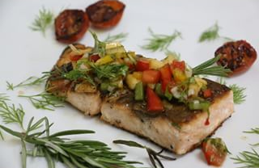
تُستخدم السرخسيات كنباتات منزلية للزينة .
يعتبر الخث مهما في تحسين نوعية التربة .
تستعمل بعض انواع الحزازيات والسرخسيات في تصنيع السلال .
بعض اجزاء النباتات الوعائية اللابذرية يمكن أكلها كأشباه الجذور والاوراق .
تستخدم السيقان الجافة لبعض انواع ذيل الحصان كطحين .
تستخدم كعلاج شعبي مثل السرخسيات التي تستخدم لعلاج الحروق واللدغات والحمى وقشرة الرأس .

Slide 44
التطبيق
اكملي مايلي :
تنقسم النباتات الى قسمين هما :.............و.........
من مميزات ........... انها تحتوي على بلاستيدة خضراء واحدة في كل خلية من خلاياها .
............ تراكيب كاسية الشكل تحمل بداخلها خلايا تكاثرية .
من الامثلة على النباتات اللاوعائية ............و.........
اذكري سبب تسمية كلا مما يلي :
النباتات الوعائية .
حشيشة الكبد .

